Slide 1
Internet Protocol
Akhmad Zaini

Slide 2
Penggunaan Internet

Slide 3
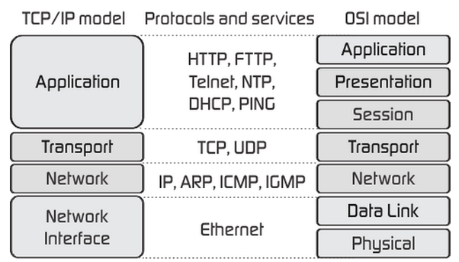
TCP/IP Suite Protocol

Slide 4
Alamat IP
Alamat unik yang membedakan perangkat dalam jaringan
Panjang alamat IP adalah 32 bit
Dipecah menjadi 4 segmen
Masing-masing segmen ditulis dalam format decimal, oleh karenanya nilai maksimal pada masing-masing segmen adalah 255
Contoh penulisan :
103.4.56.2
172.16.5.4
192.168.0.4

Slide 5
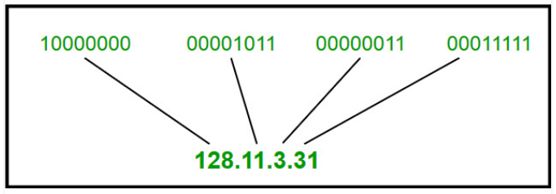
Alamat IP

Slide 6
Classful Addressing
Class A
Class B
Class C
Class D
Class E
Class D digunakan untuk multicast
Class E digunakan untuk Experimental

Slide 7
Elemen Alamat IP
Network ID (Alamat jaringan)
Host ID (Alamat host/perangkat/device)
Net : 192.168.0.0
Net : 192.168.100.0
192.168.0.1
192.168.0.2
192.168.0.3
dst
192.168.100.1
192.168.100.2
192.168.100.3
dst

Slide 8
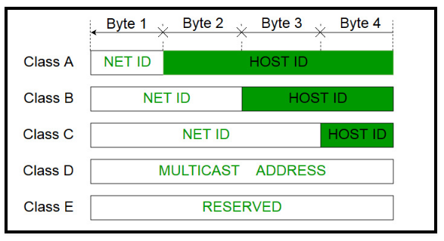
Pembagian Class

Slide 9
Class A
Terdapat (2 ^ 7) - 2 ➔ 126 network (0.0.0.0 dan 127.x.y.z merupakan alamat spesial)
Setiap network memiliki (2 ^ 24) - 2 ➔ 16.774.214 host
Rentang IP 1.x.x.x s/d 126.x.x.x

Slide 10
Class B
Terdapat (2 ^ 14) ➔ 1634 network
Setiap network memiliki (2 ^ 16) - 2 ➔ 65.534 host
Rentang IP 128.0.x.x s/d 191.255.x.x

Slide 11
Class C
Terdapat (2 ^ 21) ➔ 2097152 network
Setiap network memiliki (2 ^ 8) - 2 ➔ 254 host
Rentang IP 192.0.0.x s/d 223.255.255.x

Slide 12
Class D
Tidak memiliki subnet
Hanya ada 1 network saja
Rentang IP 224.0.0.0 – 239.255.255.255

Slide 13
Class E
Tidak memiliki subnet
Jangkauan IP 240.0.0.0 – 255.255.254

Slide 14
Alamat IP Spesial
169.254.0.0 – 169.254.0.16 : Link local addresses
127.0.0.0 – 127.0.0.8 : Loop-back addresses
0.0.0.0 – 0.0.0.8 : used to communicate within the current network.

Slide 15
Aturan Host ID
Dalam jaringan manapun, host ID haruslah unik.
Host ID yang nilai bitnya 0 semua, alamatnya digunakan sebagai network ID
Host ID yang nilai bitnya 1 semua, alamatnya digunakan sebagai alamat broadcast

Slide 16
Permasalahan Classful
Jutaan alamat pada class A menjadikannya terlalu banyak (sia-sia)
Puluhan ribu alamat pada class B menjadikannya terlalu banyak (sia-sia)
Jumlah host ID pada class C terlalu sempit
Lahir Classless Inter Domain Routing (CIDR) pada 1993
CIDR menggunakan subnet mask agar lebih fleksibel dalam menentukan jumlah host

Slide 17
Bahan Refleksi
Anda sudah mengetahui Alamat MAC merupakan alamat unik tiap-tiap perangkat, lantas kenapa harus ada alamat IP dalam dunia jaringan ?

